Slide 1
Υγιεινή Τροφίμων & Συμπεριφορά Καταναλωτή
Διάλεξη 6^{η}
Παλαιογεώργου Αναστασία-Μαρίνα
M.Sc., Ph.D.
Πανεπιστημιακή υπότροφος

Slide 2
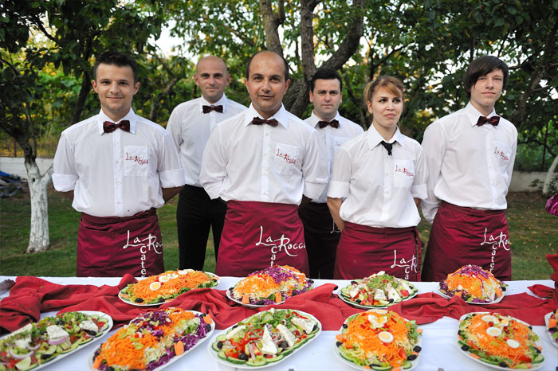
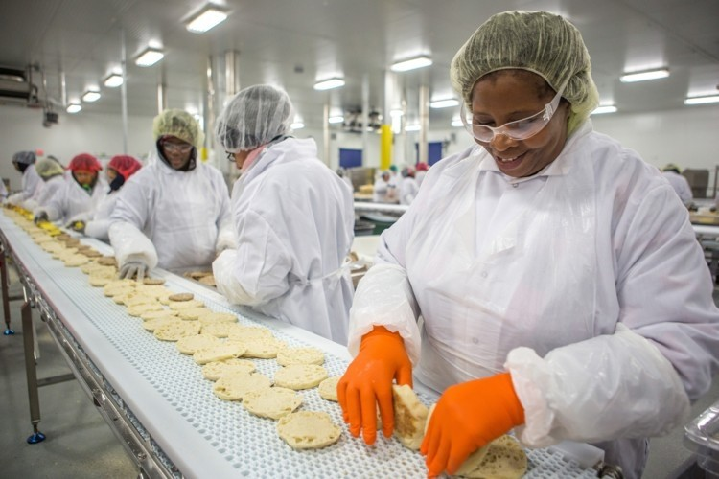
Ατομική υγιεινή του προσωπικού

Slide 3
40% των γυναικών δεν πλένει τα χέρια του μετά την επίσκεψη στην τουαλέτα.
60% των ανδρών δεν πλένει τα χέρια του μετά την επίσκεψη στην τουαλέτα.
Μια χειρολαβή στο μετρό πιάνεται από 5.000 διαφορετικά χέρια, πολλά από τα οποία είναι άπλυτα!!
Θα έχεις και θα μεταφέρεις 1.000 φορές περισσότερα βακτήρια μετά το πλύσιμο των χεριών, εάν δεν τα στεγνώσεις σωστά!!!
Μελέτη σε εργαζόμενους catering, έδειξε ότι το 39% δεν έπλενε τα χέρια του μετά την επίσκεψη στην τουαλέτα και 53% αυτών δεν τα έπλενε ούτε πριν την επαφή με τα τρόφιμα κατά την προετοιμασία φαγητού.
Σε ένα πληκτρολόγιο υπάρχουν περισσότερα μικρόβια απ’ ότι στην τουαλέτα του σπιτιού σου!!!

Slide 4
Υποχρεώσεις εργαζόμενων σε επιχειρήσεις τροφίμων
Φροντίζουν την υγεία τους
Φροντίζουν την καθαριότητά τους και έχουν καλές συνήθειες
Χειρίζονται σωστά και με ενδεδειγμένο τρόπο τα τρόφιμα

Slide 5
Υποχρεώσεις για την υγεία του προσωπικού επιχειρήσεων τροφίμων
Έκδοση βιβλιαρίου υγείας, μετά από κατάλληλες εξετάσεις, για το νεοπροσλαμβανόμενο προσωπικό που θα εργαστεί στην επιχείρηση τροφίμων.
Ενημέρωση του βιβλιαρίου υγείας (θεώρηση) ανά τακτά χρονικά διαστήματα για το προσωπικό που έρχεται σε επαφή με τρόφιμα.
Προσκόμιση ιατρικής βεβαίωσης για την επιστροφή στην εργασία άρρωστου ατόμου με μολυσματική νόσο που μπορεί να μεταδοθεί με τα τρόφιμα (π.χ. δερματική νόσο, εντερική πάθηση).

Slide 6
Υποχρεώσεις για την υγεία του προσωπικού επιχειρήσεων τροφίμων
Ενημέρωση του υπεύθυνου της επιχείρησης τροφίμων όταν το προσωπικό:
Έχει ανοιχτές πληγές, καψίματα ή άλλες δερματικές παθήσεις.
Έρχεται σε επαφή με κάποιον άρρωστο ή κάποιο μέλος της οικογένειάς του το οποίο πάσχει από συμπτώματα τροφικής δηλητηρίασης.
Είναι άρρωστο ή αισθάνεται αδιαθεσία, ιδιαίτερα εάν παρατηρούνται ύποπτα συμπτώματα (π.χ. διάρροια, εμετός, πυρετός, κρύωμα, βήχας)

Slide 7
Ατομική υγιεινή είναι η τήρηση κανόνων και διαδικασιών σχετικών με την υγιεινή που πρέπει να εφαρμόζει το προσωπικό, ώστε να μειωθεί αντίστοιχα η πιθανότητα άμεσης ή έμμεσης μίανσης/ρύπανσης των τροφίμων από το προσωπικό καθώς και η πιθανότητα μόλυνσης του ίδιου του προσωπικού από τα τρόφιμα.
Οι κυριότερες πηγές μίανσης/ρύπανσης των τροφίμων από το προσωπικό:
Σώμα
Ενδυμασία
Κακές συνήθειες

Slide 8
Πλύσιμο χεριών
Βρέχουμε τα χέρια μας με (ζεστό) νερό
Χρήση βακτηριοκτόνου (όχι αντισηπτικού) σαπουνιού
Πλύσιμο για 20 περίπου δευτερόλεπτα
Ξέβγαλμα
Στέγνωμα με χειροπετσέτα
Χρήση της χειροπετσέτας για κλείσιμο του νιπτήρα (εάν δεν είναι ποδοκίνητοι ή με φωτοκύτταρο)
Απόρριψη χειροπετσέτας

Slide 10
Πότε πλένονται τα χέρια; Πριν…
Πριν φορεθεί η στολή εργασίας
Πριν από την είσοδο στον χώρο επεξεργασίας τροφίμων
Πριν την έναρξη της εργασίας
Πριν φορεθούν γάντια μιας χρήσης
Πριν από τον χειρισμό τροφίμων υψηλής επικινδυνότητας

Slide 11
Πότε πλένονται τα χέρια; Μετά…;
Μετά τη χρήση της τουαλέτας
Μετά τον χειρισμό ωμών τροφίμων
Μετά το κάπνισμα ή το διάλειμμα για φαγητό
Μετά το φτέρνισμα ή το βήξιμο
Μετά την επαφή με τα μαλλιά, τη μύτη, το πρόσωπο ή το στόμα
Μετά τη συλλογή σκουπιδιών ή αποριμμάτων
Μετά τον καθαρισμό και την επαφή με χημικά καθαριστικά και απορρυπαντικά
Μετά την επαφή με “βρώμικα” και σκονισμένα αντικείμενα (π.χ. χρήματα, λουλούδια, χώμα, υλικά συσκευασίας)

Slide 14
Αλλαγή γαντιών μιας χρήσης
Όταν λερωθούν
Όταν σχιστούν
Πριν από την έναρξη νέας εργασίας χειρισμού τροφίμων
Τουλάχιστον κάθε 4 ώρες συνεχούς χρήσης ή και πιο συχνά εφόσον απαιτείται
Όταν αλλάζει το είδος του τροφίμου (π.χ. από ωμό κρέας σε ΕΠΚ τρόφιμο)
Πριν την αλλαγή των γαντιών τα χέρια πλένονται προηγουμένως!!!

Slide 15
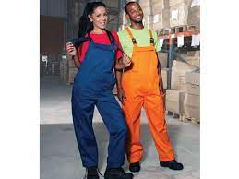
Μίανση/ρύπανση τροφίμων από την ενδυμασία… τι πρέπει;
Η στολή εργασίας θα πρέπει να:
είναι κατά προτίμηση ανοιχτού χρώματος με φερμουάρ και χωρίς εξωτερικές τσέπες
είναι πάντα καθαρή
καλύπτει εντελώς τα ρούχα
είναι εύκολη στη χρήση και ανθεκτική
τοποθετείται χωριστά από τα υπόλοιπα ρούχα (ερμάρια αποδυτηρίων)
Δεν επιτρέπονται τα κοσμήματα στους χώρους επεξεργασίας τροφίμων

Slide 16
Μίανση/ρύπανση τροφίμων από κακές συνήθειες… πώς;
Κατανάλωση τροφής σε χώρους επεξεργασίας τροφίμων, φτέρνισμα ή βήξιμο πάνω από τα τρόφιμα
Κάπνισμα
Δοκιμή με τις αισθήσεις μας (αφή, γεύση) ή με επαναχρησιμοποιούμενα σκεύη

Slide 18
Ευχαριστώ!!!
palaio_n@aegean.gr

